Slide 1



Cas nº 7
CASE 5
Sue
La médecine de précision appliquée aux AOD

Slide 2
Divulgation de renseignements
Conférencier - [nom du conférencier]
Relations avec des intérêts commerciaux :
Subventions/Soutien à la recherche :
Bureau des conférenciers/Honoraires :
Frais de consultation :
Brevets :
Autres :
Notes:
Notes du conférencier :

Slide 3
Divulgation de soutien commercial
Ce programme a reçu le soutien financier de BMS et Pfizer Alliance Canada sous la forme d’une subvention à l’éducation.
Ce programme a reçu un soutien non financier de BMS et Pfizer Alliance Canada sous la forme d’un soutien logistique.
Conflit(s) d’intérêt potentiel(s) :
[Nom du confériencier] a reçu des honoraires [paiement/financement, etc.] de [organisation soutenant ce programme ET/OU organisation dont le ou les produits font l’objet d’une discussion dans ce programme].
BMS et Pfizer Alliance Canada ont développé un produit (apixaban) qui sera discuté dans ce programme; elles détiennent une licence pour ce produit et tire des bénéfices de sa vente
Notes:
Notes du conférencier :

Slide 4
Atténuation des biais potentiels
Le Centre canadien de recherche en cardiologie (CCRC) évalue les conflits d'intérêts auprès de ses instructeurs, planificateurs et gestionnaires et de toute autre personne qui pourrait avoir un contrôle sur le contenu des activités de FMC. Tous les conflits d'intérêts pertinents sont minutieusement examinés par le CCRC en ce qui a trait au juste équilibre, à l'objectivité scientifique des études présentées dans le cadre du programme ainsi qu'aux recommandations sur les soins aux patients. Le CCRC s'est engagé à offrir à ses apprenants des activités de FMC et des documents connexes de grande qualité qui font la promotion des améliorations ou de la qualité dans le milieu des soins de santé, et non d'un produit exclusif présentant un intérêt commercial précis.
Le conférencier a divulgué l'ensemble de ses conflits d'intérêts potentiels avant la mise en œuvre du programme. Le contenu scientifique présenté dans le cadre du présent programme est fondé sur des données probantes, et tout le contenu relatif à la pharmacothérapie est conforme à l'étiquette du produit. Le programme a été examiné par des pairs et est agréé à l'échelle nationale par le Collège des médecins de famille du Canada.
[Nom du conférencier] a divulgué les renseignements sur ses conflits d'intérêts potentiels au début de la présentation.
Notes:
Notes du conférencier :

Slide 5

Développement du programme
Ce programme a été planifié par le Centre canadien de recherche en cardiologie , un organisme universitaire sans but lucratif, afin d’assurer l’intégrité scientifique, l’objectivité et la modération.
Ce programme a bénéficié d’une subvention à l’éducation et d’un soutien non financier
de BMS et de Pfizer Alliance Canada
Notes:
Notes du conférencier :

Slide 6
Comité directeur
George Honos, M.D. Président du programme Enjeux Cliniques Cardiologue Directeur médical du regroupement clientèle cardiovasculaire, CHUM Professeur agrégé de médecine Université de Montréal Montréal, Québec
Jacques Bouchard M.D.
Professeur agrégé de médecine clinique
Université Laval , Québec
Chef, département de médecine
Hôpital de la Malbaie . Québec
Paul Dorian, M.D. Cardiologue Directeur, Division de cardiologie Professeur de médecine Hôpital St. Michael Université de Toronto Toronto, Ontario
Indy (Indraneel) Ghosh, M.D.
Professeur de clinique adjoint, Université McMaster
Urgentiste au sein de Trillium Health Partners
Shaun Goodman, M.D.
Chef adjoint, Division de cardiologie, Hôpital St. Michael
Professeur et président, Fondation des maladies du cœur et de l’AVC de l’Ontario (Polo), Département de médecine, Université de Toronto
Professeur adjoint, Département de médecine, Université d’Alberta
Jeffrey Habert, M.D.
Médecin de famille
Professeur adjoint
Université de Toronto
Département de médecine familiale et communautaire Toronto, Ontario
Sylvain Lanthier, M.D. Neurologue
Programme neuro-vasculaire, CHUM
Professeur agrégé, Université de Montréal
Montréal, Québec
John K. Marshall, M.D.
Professeur de médecine et Directeur de la Division de gastro-entérologie
Université McMaster
Hamilton, Ontario
L. Brent Mitchell, M.D. Cardiologue - Électrophysiologiste Professeur, Département des sciences cardiaques
Libin Cardiovascular Institute of Alberta
Université de Calgary Calgary, Alberta
Daniel Ngui, M.D.
Médecin de famille Chef clinique, Fraser Street Medical
Professeur agrégé de clinique
Département de médecine familiale de l’Université de C.-B. Vancouver, Colombie-Britannique
Isabelle Noiseux, M.D.
Directrice adjointe à la direction de la formation professionnelle
FMOQ
Faisal Rehman, M.D.
Professeur de médecine
École de médecine et de dentisterie Schulich
Université de Western Ontario, Ontario
Notes:
Notes du conférencier :

Slide 7

Objectifs d’apprentissage
À la fin de cette activité, le participant sera en mesure de :
I
Individualiser le traitement anticoagulant chez les patients atteints de FA qui sont âgés et présentent d’autres comorbidités
II
Gérer les AOD chez les patients atteints à différents degrés d’insuffisance rénale nécessitant divers examens invasifs et interventions chirurgicales

Slide 8

Cas nº 7
Visite clinique 1
Notes:
Notes du conférencier :

Slide 9
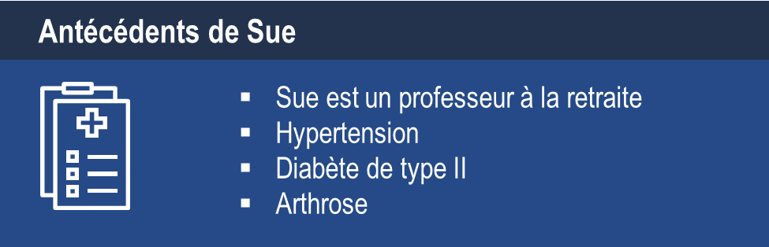
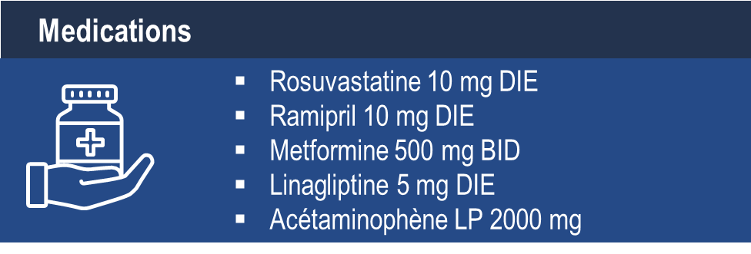
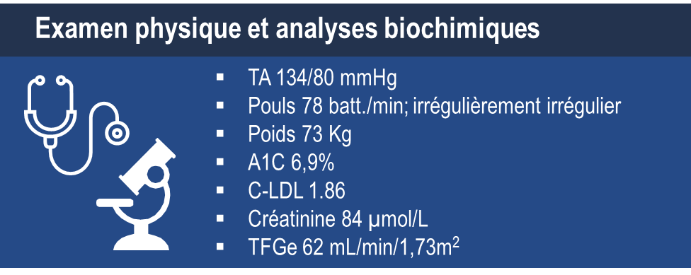
Cas nº 7
Sue
74 ans
Notes:
Notes du conférencier :
CrCl = 60 mL/min (correspond étroitement au TFGe dans ce cas)
Le conférencier pourrait demander aux participants de calculer le TFGe en utilisant l’application Outils de Thrombose Canada
Le conférencier peut souligner que le calcul de la CrCl peut être cliniquement plus important pour les patients âgés de petite stature (p. ex., poids corporel < 60 kg) et lorsque le TFGe se situe entre 30- et 40 mL/min/1,73m².

Slide 10

Cas nº 7
Sue me rend visite pour un suivi de son diabète.
Elle se sent bien, mais occasionnellement elle a le « cœur qui saute »
Elle ne signale pas une dyspnée ou une douleur thoracique associée.
TA 134/80, Pouls 78 batt./min irrégulièrement irrégulier
Sue
74 ans
Notes:
Notes du conférencier :
La réponse ventriculaire à la fibrillation auriculaire est auto-contrôlée. En l’absence de traitement pour atteindre cet objectif, la constatation que la fibrillation auriculaire est auto-contrôlée implique la présence d’un trouble de la conduction AV (qui émane habituellement du nœud AV) et permet de prédire la nécessité absolue d’un stimulateur cardiaque.

Slide 11
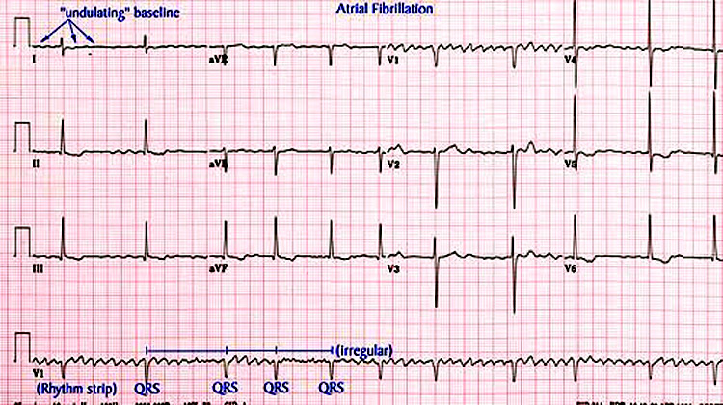
Cas nº 7
Sue
74 ans
ECG de Sue
Notes:
Notes du conférencier :
La réponse ventriculaire à la fibrillation auriculaire est auto-contrôlée. En l’absence de traitement pour atteindre cet objectif, la constatation que la fibrillation auriculaire est auto-contrôlée implique la présence d’un trouble de la conduction AV (qui émane habituellement du nœud AV) et permet de prédire la nécessité absolue d’un stimulateur cardiaque.

Slide 12

Quelle est la prochaine mesure de prise en charge que vous prendriez pour Sue?
Sélectionnez l’une des options suivantes
L’envoyer aux urgences
L’orienter vers un cardiologue de la localité et initier un traitement par l’AAS
Initier un AOD, demander une échographie cardiaque
Dire à Sue si elle n’éprouve pas trop de gêne, de ne pas se faire de souci
Notes:
Notes du conférencier :
Réponse correcte : Initier un AOD, demander une échocardiographie
Si une FA est suspectée sur la base de symptômes ou d’antécédents d’AVC ou d’AIT, une surveillance ECG de plus longue durée telle qu’une surveillance par moniteur Holter ou l’enregistrement d’événements en boucle, est recommandée le plus longtemps possible.
Soulignez qu’il n’est PAS urgent qu’elle voit un cardiologue et en Ontario, LA PLUPART des patients dans son cas ne consulterait PAS un cardiologue.

Slide 13
Cas nº 7
Vous décidez d’initier un traitement par un AOD pour Sue.
Notes:
Notes du conférencier :

Slide 14

Quel AOD choisiriez-vous pour Sue?
Sélectionnez une ou plusieurs des options suivantes
Apixaban 5 mg BID
Apixaban 2,5 mg BID
Dabigatran 150 mg BID
Dabigatran 110 mg BID
Édoxaban 60 mg DIE
Édoxaban 30 mg DIE
Rivaroxaban 20 mg DIE
Rivaroxaban 15 mg DIE
Notes:
Notes du conférencier :
Réponses correctes : 1, 3, 5 et 7
Nombreuses options : vous pouvez examiner le pour et le contre

Slide 15

Les AOD comparativement à la warfarine Comparaisons indirectes d’après les résultats d’études cliniques
 | Apixaban¹ ^{(eliquis)} | Dabigatran 110² ^{(Pradaxa)} | Dabigatran 150² ^{(Pradaxa)} | EDOXABAN 60 ^{(lixiana)} | Rivaroxaban³ ^{(Xarelto)}
AVC/ES
Hémorragie majeure
Hémorragie intracrânienne
Hémorragie digestive
Mort de toutes causes
Jusqu’à présent, il n’existe pas d’études comparant l’apixaban, le dabigatran, l’édoxaban et le rivaroxaban. Une comparaison de leur efficacité et de leur innocuité n’a donc pas été établie.
Augmentation significative
Réduction significative
Pas de différence significative
Granger et al., NEJM 2011; 365: 981-992
Connolly et al., NEJM 2009; 361: 1139-1151
Patel et al., NEJM 2011; 365: 884-891
Giuliano RP et al NEJM 2013; 369:2091
Notes:
Notes du conférencier :
Cette diapositive montre des données d’efficacité et d’innocuité clés vs la warfarine issues de quatre études majeures sur les AOD : RE-LY, ROCKET, ARISTOTLE et ENGAGE
L’apixaban et le dabigatran 150 mg étaient associés à une réduction significative du nombre d’AVC/ES vs la warfarine.
L’apixaban, le dabigatran 110 mg et l’édoxaban étaient associés à une réduction significative du nombre d’hémorragie majeure vs la warfarine.
Tous les AOD étaient associés à une réduction significative du nombre d’hémorragie intracrânienne (HIC) comparativement à la warfarine.
Le dabigatran 150 mg, l’édoxaban et le rivaroxaban étaient associés à une augmentation du taux d’hémorragie gastrique vs la warfarine.
L’apixaban était associé à une réduction significative de la mortalité comparativement à la warfarine.
Définition de l’hémorragie majeure :
RE-LY : une réduction du taux d’hémoglobine d’au moins 20 g par litre, une transfusion d’au moins 2 unités de sang ou une hémorragie symptomatique dans deux régions ou organes importants.
ROCKET : hémorragie cliniquement manifeste associée à l’issue suivante : issue fatale, impliquant une région critique (i.e., intracrânienne, intramédulaire, intra-oculaire, pericardique, intra-articulaire, intramusculaire avec syndrome du compartiment ou rétropéritonéale) ou hémorragie cliniquement manifeste associée à une chute du taux d’hémoglobine de ≥ 2 g/dL ou entraînant une transfusion de ≥ 2 unités de concentré de globules rouge ou de sang entier.
ARISTOTLE : hémorragie cliniquement manifeste associée à une baisse du taux d’hémoglobine d’au moins 2 g par dL ou entraînant une transfusion d’au moins 2 unités de concentré de globules rouges, survenant dans une région critique ou entraînant la mort.
ENGAGE : Définition de la Société internationale de thrombose et d’hémostase : hémorragie cliniquement manifeste associée à une baisse du taux d’hémoglobine d’au moins 2 g par dL ou entraînant une transfusion d’au moins 2 unités de concentré de globules rouges, survenant dans une région critique ou entraînant la mort.
Références :
﻿Connolly SJ, et al; for the RE-LY Steering Committee and Investigators. Dabigatran versus warfarin in patients with atrial fibrillation. N Engl J Med 2009; 361:1139-1151.
Connolly SJ, et al; for the RE-LY Investigators. Newly identified events in the RE-LY trial. N Engl J Med 2010; 363(19):1875-1876.
Patel MR, et al; and the ROCKET AF Steering Committee for the ROCKET AF Investigators. Rivaroxaban versus warfarin in nonvalvular atrial fibrillation. N Engl J Med 2011; 365:883-891.
Granger CB, et al; for the ARISTOTLE Committees and Investigators. Apixaban versus warfarin in patients with atrial fibrillation. N Engl J Med 2011; 365:981-992.

Slide 16
Cas nº 7
Visite clinique 2
Notes:
Notes du conférencier :

Slide 17
Cas nº 7
Sue a reçu le diagnostic de FA
Vous initiez un traitement par l’apixaban 5 mg BID
Elle a présenté récemment une poussée d’arthrose du genou et l’acétaminophène ne la soulage plus autant.
Elle aimerait qu’on lui prescrive du célécoxib pour l’aider à gérer la douleur qu’elle éprouve
Sue
74 ans
Notes:
Notes du conférencier :

Slide 18
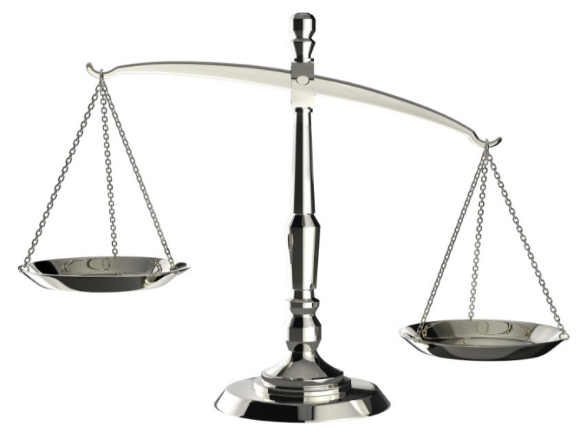
Assurer un équilibre entre la prévention des AVC et le risque hémorragique
RIQUE D’HÉMORRAGIE
PRÉVENTION DES AVC AVEC LES AOD
Âge avancé
Sexe féminin
Hypertension non contrôlée
Diabètes sucré
Fonction rénale diminuée (CrCl <85 mL/min/1,73 m²)
Antécédents d’AVC
Antécédents d’hémorragie
Anémie (hématocrite <40%)
Prise d’AAS ou d’AINS
ISRS/IRSN
Antécédents d’IRN instable
Les bénéfices des anticoagulants oraux directs (AOD) pour prévenir les AVC l’emportent sur le risque hémorragique dans la plupart des cas et l’accent devrait être mis sur l’inversion des causes modifiables d’hémorragie.
Skanes et al. Can J Cardiol 2012;28(2):125-36.
Notes:
Points clés :
Le risque d’hémorragie digestive allégué avec les IRSS et les IRSN est faible et fondé sur des études rétrospectives de populations hétérogènes ayant un contrôle sous-optimal des facteurs de risque hémorragique coexistant. Les lignes directrices de la SCC ne traitent pas spécifiquement de ces médicaments. Il faut faire preuve de prudence chez les patients atteints de FA qui nécessitent un AOD et sont sous antidépresseur. Un IPP peut également être envisagé en particulier chez un patient qui a déjà présenté antérieurement une hémorragie des voies digestives hautes.

Slide 19
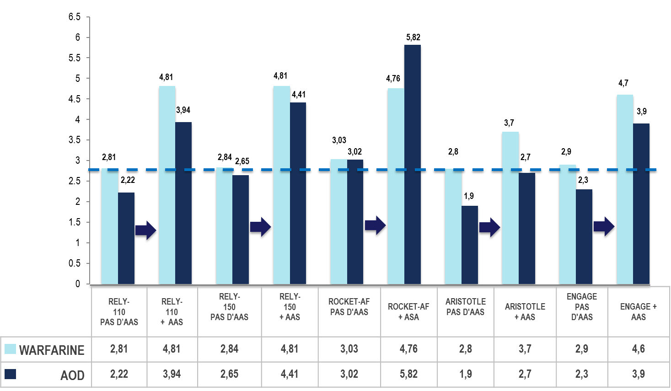
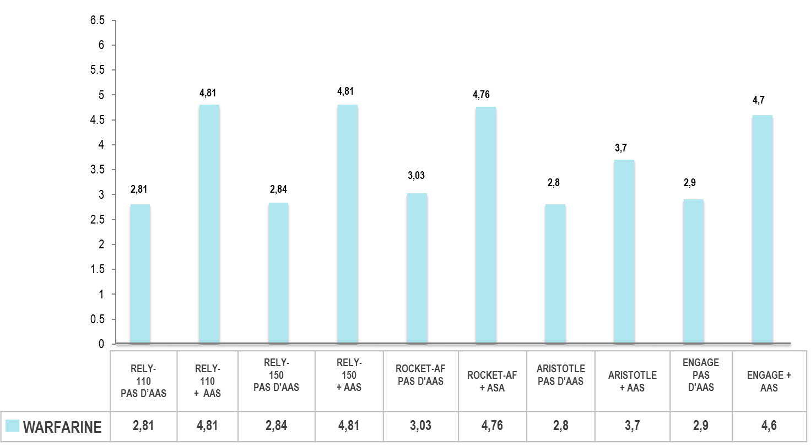
Comparaisons indirectes des AOD
Risque d’hémorragie majeure/année (%) associé aux AOD avec et sans AAS
L’addition d’un AAS a augmenté le risque d’hémorragie majeure d’un facteur de 1,5-2,0
Connolly SJ, et al. N Engl J Med. 2009; 361:1139−1151.
Patel MR, et al. N Engl J Med. 2011; 365:883−891.
Granger C, et al. N Eng J Med. 2011; 365:981−992.
Giuliano RP, et al. N Engl J Med. 2013;369:2093-2104.^{[6}
.
Valeur P non disponible
Notes:
Points clés :
1- Risque hémorragique constant avec la warfarine qui n’a jamais été supérieur avec les AOD
2- Risque d’hémorragie majeure considérablement plus élevé avec l’ajout d’AAS qui devrait être évité à tout prix
3- Dans les ERC, certains AOD/doses ont entraîné un taux moins élevé d’hémorragie majeure comparativement à la warfarine, que l’on ait utilisé ou non de l’AAS en concomitance

Slide 20
Qu’offrons-nous à Sue pour traiter ses poussées d’arthrose?
Sélectionnez l’une des options suivantes :
Célécoxib tel que demandé avec un IPP
Naproxène en vente libre
Acétaminophène avec codéine
Acétaminophène avec codéine
Acétaminophène
Huile CBD
PPI = Proton Pump Inhibitor
OTC = Over the Counter
Notes:
Notes du conférencier :

Slide 21
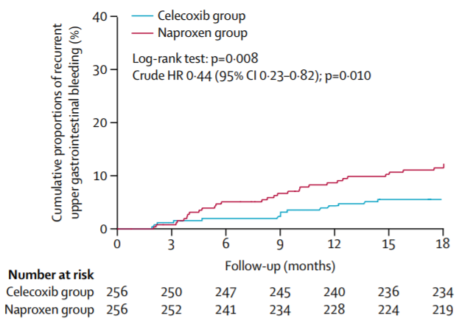
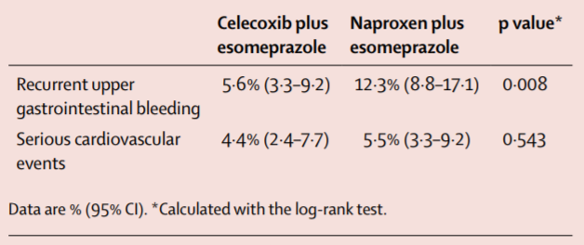
L’innocuité GI du célécoxib vs le naproxène chez les patients atteints de maladies cardiothrombotiques et d’arthrite après une hémorragie des voies digestive hautes (CONCERN)
Analyse du temps écoulé jusqu’à une récidive d’hémorragie des voies digestives hautes
Estimations Kaplan-Meier de la probabilité d’une récidive d’hémorragie des voies digestives hautes et d’événements cardiovasculaires graves à 18 mois
Proportions cumulatives de récidive d’hémorragie des voies digestives hautes (%)
Groupe célécoxib
Groupe naproxène
Test log-rank : p = 0,008
RRI bruts 0-44 (IC à 95 % 0,23-0,42); p = 0,010
Célécoxib plus ésoméprasole
Naproxène plus ésoméprasole
Valeur p*
Récidive d’hémorragie digestive haute
Événements cardiovasculaires graves
Les données sont en % (IC à 95 %). * Calculé avec le test log-rank.
Nombre à risque
Suivi (mois)
Groupe célécoxib
Groupe naproxène
Tous les patients ont reçu de l’ésoméprazole. 185 (72%) des 256 patients dans le groupe célécoxib et 183 (71%) des 256 patients dans le groupe naproxène ont continué à recevoir de l’aspirine. RRI = rapport des risques instantanés
Chan FKL, et al. Lancet 2017; 389: 2375–82
Notes:
Points clés :
Renseignements généraux
Les lignes directrices actuelles sont contradictoires pour les patients à haut risque d’événements cardiovasculaires et gastro-intestinaux qui continuent à avoir besoin d’anti-inflammatoires non stéroïdiens (AINS) . Nous avons supposé que l’association d’un inhibiteur sélectif de la cyclooxygénase-2-(COX-2) et d’un inhibiteur de la pompe à protons est supérieure à un AINS non sélectif associé à un inhibiteur de la pompe à protons pour la prévention des saignements récurrents d’ulcères chez les patients qui utilisent de l’aspirine en concomitance et ont des antécédents de saignement d’ulcères.
Méthodologie
Pour cette étude randomisée, à double insu et double placebo indépendante de l’industrie réalisée dans un hôpital universitaire de Hong Kong, nous avons sélectionné des patients atteints d’arthrite et de maladies cardiothrombotiques qui présentaient des saignements des voies digestives hautes, étaient sous AINS et nécessitaient de l’aspirine en concomitance. Après la guérison de l’ulcère, un membre du personnel indépendant a assigné au hasard selon un ratio de 1:1 les patients qui étaient négatifs pour Helicobacter pylori (selon une liste générée par ordinateur du nombre aléatoire de patients) à l’administration orale de célécoxib 100 mg deux fois par jour conjointement à de l’ésoméprazole 20 mg une fois par jour ou à du naproxène 500 mg deux fois par jour conjointement à de l’ésométrazole 20 mg une fois par jour pendant 18 mois. Tous les patients ont continué l’aspirine 80 mg une fois par jour. Les patients et les investigateurs étaient tenus dans l’ignorance du traitement reçu par les patients. Le critère d’évaluation principal était les saignements des voies digestives hautes après 18 mois. Le critère d’évaluation principale et les critères d’innocuité secondaires ont été analysés dans la population en intention de traiter modifiée. Cette étude était enregistrée à ClinicalTrials.gov, numéro NCT00153660.
Conclusions
Entre le 24 mai 2005 et le 28 novembre 2012, nous avons recruté 514 patients, en répartissant 257 patients dans chaque groupe d’étude, tous étant inclus dans la population en intention de traiter. Des saignements des voies digestives récurrents sont survenus chez 14 patients dans le groupe recevant le célécoxib (neuf ulcères gastriques et cinq ulcères duodénaux) et chez 31 patients dans le groupe recevant le naproxène (25 ulcères gastriques, trois ulcères duodénaux, un ulcère gastrique et un ulcère duodénal et deux lésions qui saignent). L’incidence cumulative des saignements récurrents pendant une période de 18 mois était de 5,6 % (IC à 95% 3,3–9,2) dans le groupe recevant le célécoxib et de 12,3 % (8,8–17,1) dans le groupe recevant le naproxène (p=0,008; rapport de risque brut 0,44, IC à 95% 0,23–0,82; p=0,010). À L’exclusion des patients qui ont atteint les critères de l’étude, 21 (8%) patients dans le groupe recevant le célécoxib et 17 (7%) patients dans le groupe recevant le naproxène ont subi des événements indésirables entraînant l’arrêt du traitement. Aucun décès lié au traitement n’est survenu durant l’étude.
Interprétation
Chez les patients à risque d’événements cardiovasculaires et gastro-intestinaux qui nécessitent de l’aspirine en concomitance avec un AINS, le célécoxib associé à un inhibiteur de la pompe à protons est le traitement privilégié pour réduire le risque de saignements récurrents des voies digestives hautes. Il faut éviter le naproxène, malgré son innocuité cardiovasculaire perçue.

Slide 22
Cas nº 7
Visite clinique 3
Notes:
Notes du conférencier :

Slide 23
Cas nº 7
Sue a reçu le diagnostic de FA
Vous initiez un traitement par le rivaroxaban 20 mg/jour
Sue vous rend visite et vous apporte un formulaire que son ophtalmologiste lui a remis pour que vous le remplissiez, car elle doit se faire opérer prochainement de la cataracte.
Sue
74 ans
Notes:
Notes du conférencier :

Slide 24
Que conseilleriez-vous à Sue de faire concernant le rivaroxaban avant sa chirurgie de la cataracte?
Sélectionnez l’une des options suivantes :
Arrêter le rivaroxaban 2 jours avant
Arrêter le rivaroxaban 1 jour avant
Il n’est pas nécessaire d’arrêter le rivaroxaban
Passer à l’AAS
Notes:
Notes du conférencier :
Réponse correcte : 3 (Il n’est pas nécessaire d’arrêter le rivaroxaban)

Slide 25
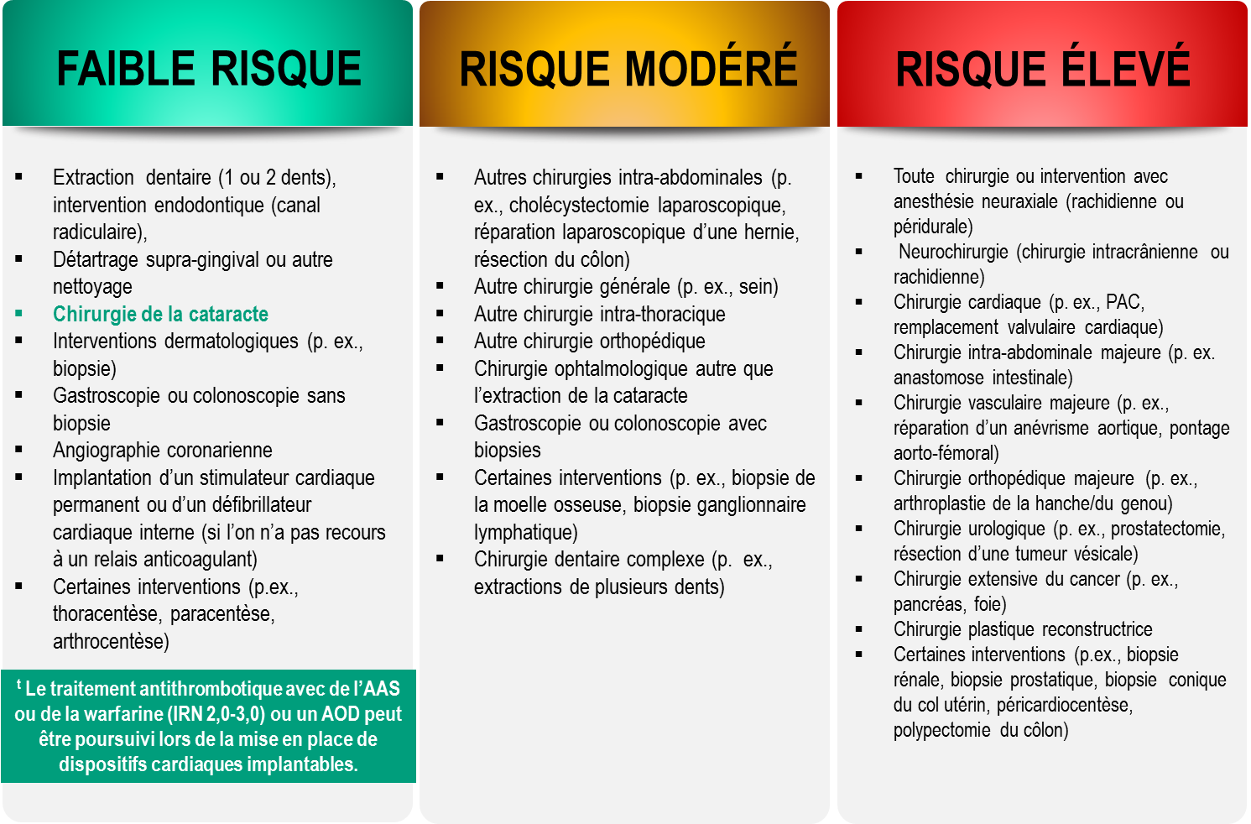
Risques hémorragiques dans les cas d’interventions invasives/chirurgicales
CCS AF Guidelines. Can J Cardiol. 2016; 32: 1170-1185
Thrombosis Canada Clinical Guide. Warfarin: Peri-Operative Management. www.thrombosiscanada.ca
BRUISE-CONTROL 2 – Presented at the AHA Scientific Sessions, Anaheim CA - Nov 2017
Notes:
Notes du conférencier :
Recommandation du Comité directeur : Les médecins devraient tenir compte non seulement du risque hémorragique associé à une intervention, mais également des comorbidités qui peuvent exacerber ce risque (p. ex., âge avancé, insuffisance rénale ou hépatique).
De nombreuses interventions invasives et chirurgicales ne sont associées qu’à un très faible ou faible risque hémorragique – le traitement par des AOD peut être interrompu brièvement ou même poursuivi sans interruption durant ces interventions comme cela sera examiné dans le cas 2.
Le traitement antithrombotique avec la warfarine mais non avec un AOD peut être poursuivi sans danger avant/après l’implantation d’un stimulateur cardiaque ou d’un DAI.
Il n’est jamais nécessaire d’administrer de l’héparine sous-cutanée en relais des AOD avant, pendant et après une intervention invasive ou chirurgicale en raison de leur courte durée d’action
RÉFÉRENCES :
Douketis JD, Spyropoulos AC, Spencer FA, et al. Perioperative management of antithrombotic therapy: Antithrombotic Therapy and Prevention of Thrombosis, 9th ed: American College of Chest Physicians Evidence-Based Clinical Practice Guidelines. Chest. 2012;141(2 Suppl):e326S - 50S.
Verma A, Cairns JA, Mitchell LB, et al. 2014 focused update of the Canadian Cardiovascular Society
Guidelines for the management of atrial fibrillation. Can J Cardiol. 2014;30(10):1114-1130.
Horlocker TT, Wedel DJ, Rowlingson JC, et al. Regional anesthesia in the patient receiving antithrombotic or thrombolytic therapy: American Society of Regional Anesthesia and Pain Medicine Evidence-Based Guidelines (Third Edition). Reg Anesth Pain Med. 2010;35(1):64-101.
XARELTO-PM-ENG-10JUL2014-172618.pdf. http://www.bayer.ca/files/XARELTO-PM-ENG-10JUL2014-
172618.pdf? Accessed 11 Nov 2014
Pfizer Canada Inc Eliquis Product Monograph. http://www.pfizer.ca/en/our_products/products/monograph/313. Accessed 11 Nov 2014
Boehringer Ingelheim Canada Ltd. (2014) Pradaxa Product Monograph. http://www.boehringer- ingelheim.ca/content/dam/internet/opu/ca_EN/documents/humanhealth/product_monograph/Prad axaPMEN.pdf. Accessed 11 Nov 2014
Thrombosis Canada. http://thrombosiscanada.ca/

Slide 26

Recommandations de pratique clinique de 2016 de la SCC
RECOMMANDATION
Nous suggérons que l’interruption du traitement anticoagulant, en particulier pour les AVK, chez un patient atteint de FA/FLA, n’est pas nécessaire pour la plupart des interventions à faible risque hémorragique, telles que l’implantation d’un dispositif cardiaque (stimulateur cardiaque ou défibrillateur implantable) et la plupart des interventions dentaires
(Recommandations conditionnelle, niveau de preuve modéré)
FA= Fibrillation auriculaire
FLA = Fluter auriculaire
2016 Focused Update of the Canadian Cardiovascular Society Guidelines for the Management of Atrial Fibrillation
Macle, Laurent et al. Canadian Journal of Cardiology , Volume 32 , Issue 10 , 1170 - 1185
Notes:
Notes du conférencier :

Slide 27
Cas nº 7
Visite clinique 4
Notes:
Notes du conférencier :

Slide 28
Cas nº 7
Sue
80 ans
Sue a maintenant 80 ans et prend jusqu’à présent du dabigatran 150 mg bid.
Son TFGe a baissé à 42 mL/min/1,73 m² (créatinine 104 mmol/L)
Vous êtes préoccupé et vous vous demandez ce que vous devez faire concernant son AOD.
Notes:
Notes du conférencier :
- En supposant que son poids soit inchangé (73 Kg) et qu’elle ait une CrCl de 44 mL/min, la réduction des doses de dabi, de riva et d’édo serait appropriée. Étant donné que son poids est supérieur à 60 kg et que son taux de créatinine est < 133 μmmol/L, elle peut recevoir une dose complète d’apixaban de 5 mg bid.
- Bien que les doses de dabigatran de 110 mg bid et de 150 mg bid aient été évaluées dans l’étude RELY sans interaction apparente en termes d’innocuité et d’efficacité avec une fonction rénale réduite, la plupart des cliniciens remplaceraient le médicament de Sue par le dabi 110 mg bid (conformément aux lignes directrices de la SCC) ou par un autre AOD pour des raisons d’innocuité (i.e. hémorragie).

Slide 29
Que faites-vous concernant les AOD de Sue?
Sélectionnez une ou plusieurs des options suivantes :
Continuer le dabigatran 150 mg BID
Passer au dabigatran 110 mg BID
Passer au rivaroxaban 20 mg DIE
Passer au rivaroxaban 15 mg DIE
Passer à l’apixaban 5 mg BID
Passer à l’apixaban 2,5 mg BID
Passer à l’édoxaban 60 mg DIE
Passer à l’édoxaban 30 mg DIE
Notes:
Notes du conférencier :
Réponses correctes : 2, 4, 5 et 8

Slide 30
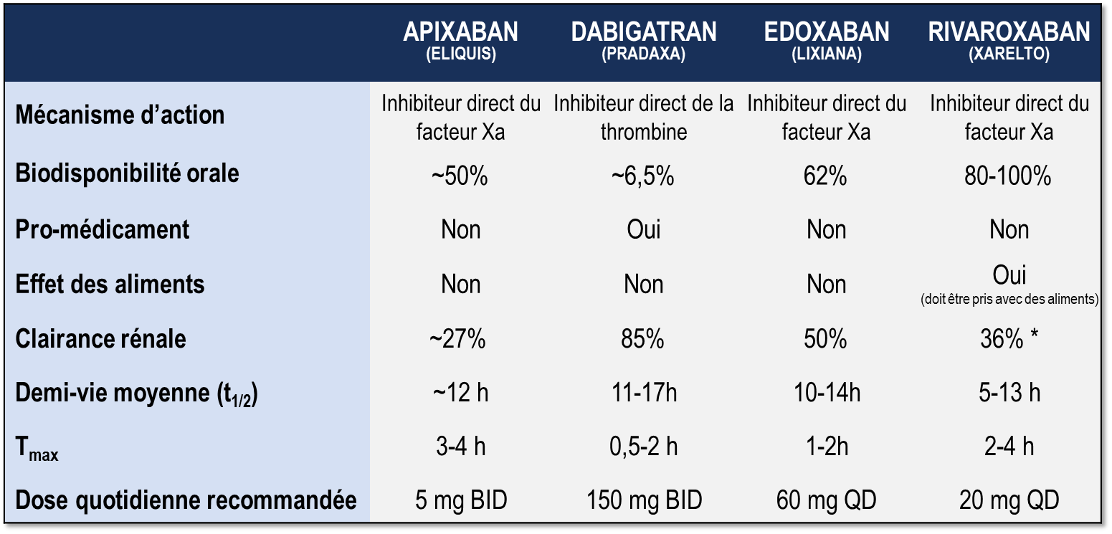
Prévention des AVC en présence de FA :
Pharmacologie et dosage cliniques des AOD
Pfizer Canada Inc./BMS Canada. Eliquis (apixaban) Product Monograph, June 16, 2016.
Boehringer Ingelheim Canada Ltd. Pradaxa (dagbatran) Product Monograph. August 11, 2016.
Bayer Inc. Xarelto (rivaroxaban) Product Monograph. July 20, 2015.
Daiichi Sankyp Inc. Lixiana (edoxaban) Product Monograph. November 2, 2016.
* La clairance rénale du rivaroxaban est de 66 % et celle de son métabolite actif est de 36 %
Notes:
Notes du conférencier :
Dans les essais cliniques, les AOD peuvent être différenciés sur la base de leur efficacité et du risque hémorragique (et sur la base de notre expérience actuelle et future dans le monde réel …) tout en reconnaissant les limites des comparaisons cliniques indirectes. Les AOD peuvent également être différenciés sur la base d’autres facteurs qui sont résumés dans cette diapositive. Les paramètres tels qu’une fonction rénale limite, une susceptibilité à la dyspepsie, un apport alimentaire irrégulier, la nécessité d’une préparation du médicament dans un emballage en plaquettes, une dysfonction cognitive et une inobservance d’une posologie BID, etc. peuvent entrer en compte dans la sélection du médicament optimal pour un patient donné!
Le Tmax de tous les AOD est de 2 à 4 heures seulement. Cela signifie que contrairement à la warfarine, l’effet anticoagulant est rapide, c’est-à-dire de 2 heures après administration uniquement. Cela a d’importantes implications pour le « relais » héparine qui n’est plus nécessaire avec les AOD ainsi que pour le délai pour reprendre le traitement par un AOD après l’intervention.
Tous les AOD ont une courte demi-vie de 12 heures chez les patients dont la fonction rénale est préservée (CrCl > 60 mL/min). C’est un avantage majeur par rapport à la warfarine qui a une demi-vie de 36 heures ou plus selon la fonction hépatique. La plupart des interventions à risque hémorragique intermédiaire ou élevé peuvent être réalisées dans un délai de 1 à 2 jours respectivement après l’arrêt de l’AOD, le délai étant plus long en cas de dysfonction rénale. De plus, une hémorragie majeure peut généralement être maîtrisée avec des mesures locales et de soutien, étant donné que l’effet de l’AOD se dissipe rapidement. Des antidotes spécifiques des AOD sont donc rarement nécessaires.

Slide 31
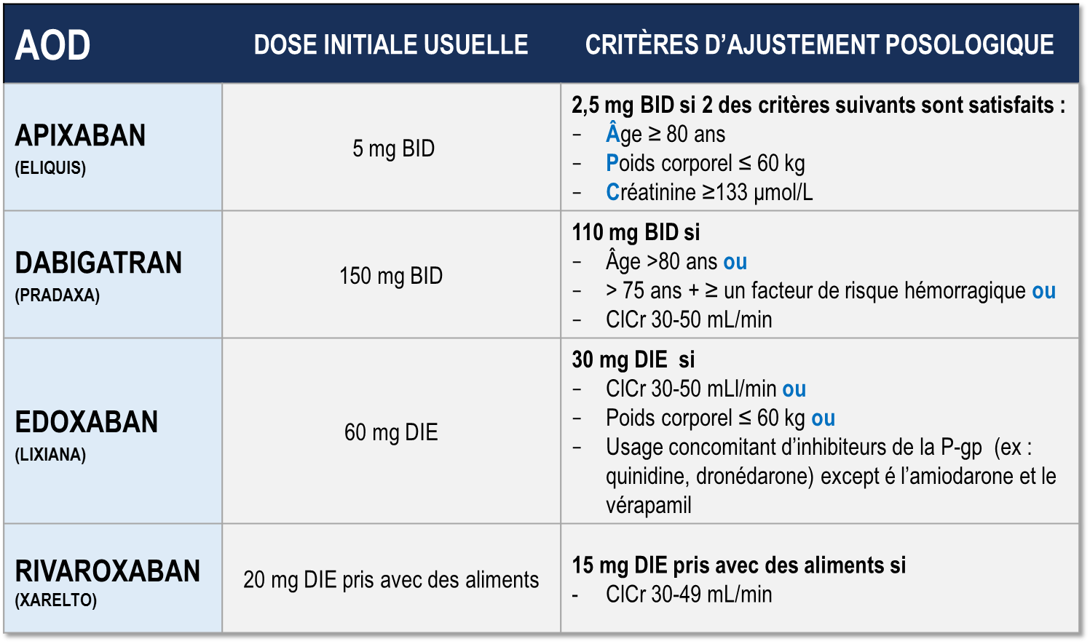
Considérations posologiques pour les AOD
Pfizer Canada Inc./BMS Canada. Monographie d’Eliquis (apixaban),, 2018.
Boehringer Ingelheim Canada Ltd. Monographie de Pradaxa (dagbatran) . 11 août 2016.
Bayer Inc. Monographie de Xarelto (rivaroxaban). 2018.
Daiichi Sankyp Inc. Monographie de Lixiana (edoxaban). 2017
Notes:
Notes du conférencier :
Diapositive indispensable résumant les facteurs à pendre en considération pour ajuster la posologie des différents AOD actuellement disponibles au Canada par rapport à la dose plus élevée administrée par défaut.

Slide 32
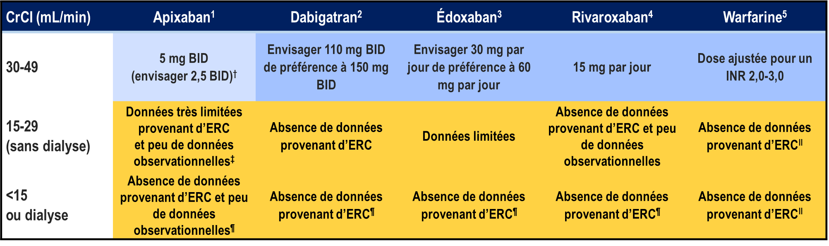
Données limitées sur les AOD chez les patients en FA atteints d’IRC avancée (stades 4-5)
Pfizer Canada Inc./BMS Canada. Eliquis (apixaban) Product Monograph, 2018.
Boehringer Ingelheim Canada Ltd. Pradaxa (dagbatran) Product Monograph. August 11, 2016.
Bayer Inc. Xarelto (rivaroxaban) Product Monograph. 2018.
Daiichi Sankyp Inc. Lixiana (edoxaban) Product Monograph. 2017.
Notes:
Notes du conférencier :
Les AOD sont au moins partiellement éliminés par les reins. Le dabigatran et l’édoxaban sont les AOD qui dépendent le plus de l’élimination rénale (~85 % et 50 %, respectivement), alors que 27 % et 33% d’apixaban et de rivaroxaban, respectivement, sont éliminés par les reins sous forme inchangée

Slide 33
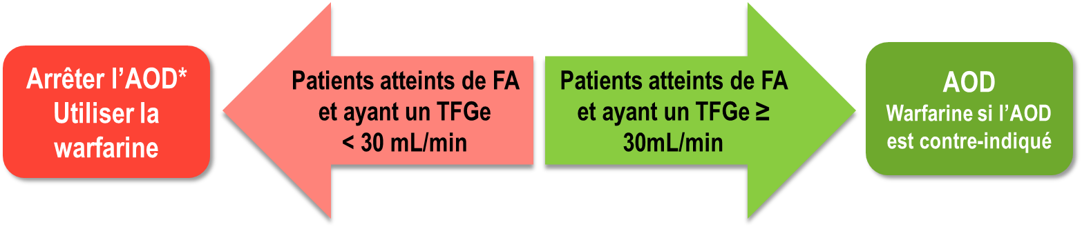
Les lignes directrices de la SCCA recommandent les AOD pour les patients atteints de FA admissibles ayant un TFGe ≥30 mL/min
Certains experts¹ indiquent qu’ils préfèrent l’apixaban si le TFGe est de 30 à 50 mL/min/1,73m²
CrCl < 15mL/min (en dialyse) :
Nous suggérons que ces patients reçoivent systématiquement un AOD ou de l’AAS pour la prévention de l’AVC dans la FA (Recommandation conditionnelle, niveau de preuve faible).
*Arrêter l’apixaban si le TFGe est < 25 mL/min/1,73 m²
SCC : Société canadienne de cardiologie; TFGe: taux de filtration glomérulaire estimé.
1. Cairns JA. Can J Cardiol 2013;29:1165
2. Skanes AC et al. Can J Cardiol 2012;28:125 3. Verma A et al. Can J Cardiol 2014;30:1114-1130
Michels et al. Clin J Am Soc Nephrol 2010;(5):1003–1009. doi: 10.2215/CJN.06870909
**Pfizer Canada Inc./BMS Canada. Eliquis (apixaban) Product Monograph, June 16, 2016
Notes:
Notes du conférencier :

Slide 34
Examen des données : l’apixaban
Résultats de l’étude ARISTOTLE pour les différentes valeurs de la fonction rénale
 | Apixaban | Warfarine | Rapport des risques instantanés (IC à 95%) | Valeur P pour l’interaction
 | Nombre d’événements (%/an)
 |  |  |  | : 0,705
AVC/embolie systémique
eCrCl > 80 mL/min* | 0,99% (70) | 1,12% (79)
eCrCl >50-80 mL/min† | 1,24% (87) | 1,69% (116)
eCrCl ≤ 50 mL/min‡ | 2,11% (54) | 2,67% (69)
Hémorragie grave |  |  |  | : 0,03
eCrCl >80 mL/min* | 1,46% (96) | 1,84% (119)
eCrCl >50-80 mL/min† | 2,45% (157) | 3,21% (199)
eCrCl ≤ 50 mL/min‡ | 3,21% (73) | 6,44% (142)
N=7 518
0.25
0.5
1.00
1.5
2.0
Supériorité de l’apixaban
Supériorité de la warfarine
*n=7518 (41%); †n=7587 (42%); ‡n=3017 (17%) Results were consistent regardless of methods for GFR estimation Hohnloser SH et al. Eur Heart J 2012; 22:2821-30.
Notes:
Notes du conférencier :
L’avantage en termes d’efficacité pour l’AVC / ES de l’apixaban par rapport à la warfarine dans la population de l’étude Aristotle n’était pas impacté par la dysfonction rénale avec une valeur p pour l’interaction non significative.
Le taux d’hémorragie majeure a augmenté (triplé) dans les groupes recevant l’apixaban et la warfarine, l’étude soulignant l’effet important de la dysfonction rénale sur le risque hémorragique.
L’apixaban est apparu comme étant particulièrement sûr vs la warfarine dans le sous-groupe ayant une CrCl < 50 mL/min avec une réduction de 50v% du risque d’hémorragie majeure (valeur p pour l’interaction significative à 0,03)

Slide 35
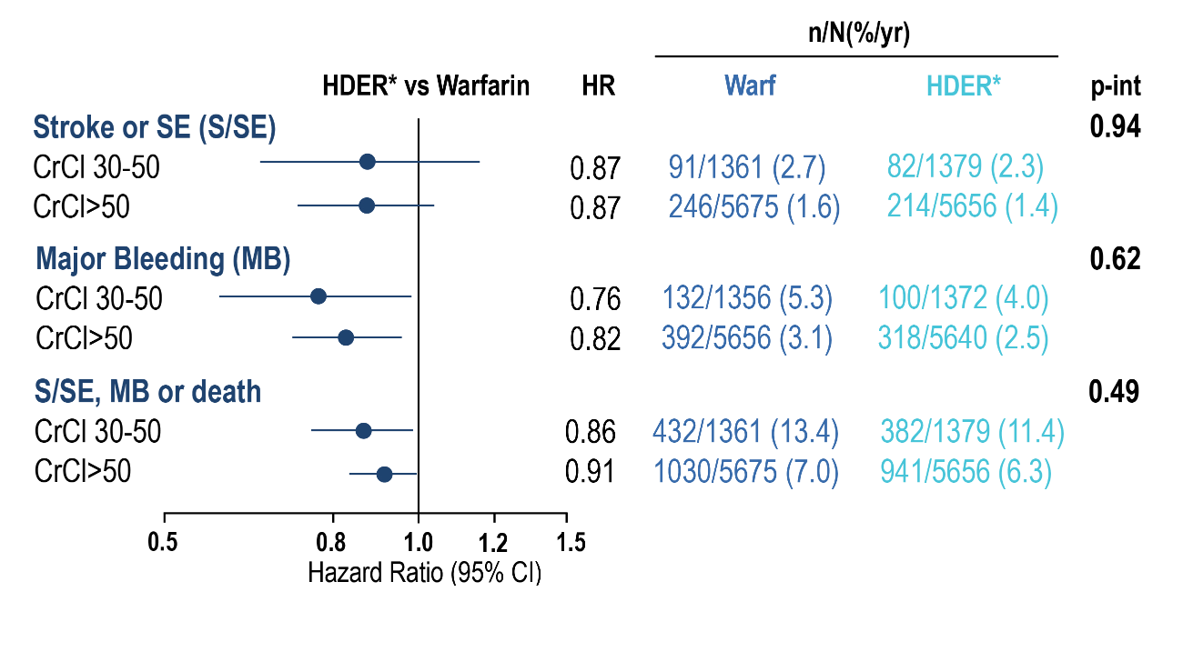

Examen des données : l’edoxaban
Résultats de l’étude ENGAGE AF-TIMI 48 pour les différentes valeurs de la fonction rénale
n/N (%/année)
Warfarine
Warfarine
Warfarin HDER*
AVC ou ES
91/1361 (2.7)
246/5675 (1.6)
82/1379 (2.3)
214/5656 (1.4)
Hémorragie majeure (HM)
132/1356 (5.3)
392/5656 (3.1)
100/1372 (4.0)
318/5640 (2.5)
AVC/ES, HM ou mort
432/1361 (13.4)
1030/5675 (7.0)
382/1379 (11.4)
941/5656 (6.3)
Rapport de risque (IC à 95 %)
En faveur du HDER *
En faveur de la warfarine
*HDER (higher dose edoxaban regimen ou schéma à dose élevée) de 60 mg par jour ou de 30 mg par jour si la dose est réduite pour les raisons suivantes : clairance de la créatinine (CrCl) ≤ 50 mL/min, poids ≤ 60 kg ou utilisation d’un inhibiteur puissant de la glycoprotéine phosphorylé.
Impact of Renal Function on Outcomes With Edoxaban in the ENGAGE AF-TIMI 48 Trial, Volume: 134, Issue: 1, Pages: 24-36, DOI: (10.1161/CIRCULATIONAHA.116.022361)
Notes:
Notes du conférencier :
Les données d’efficacité et les analyses du résultat clinique net portent sur la population en intention de traiter pendant toute la période de l’étude. Les données d’efficacité portent sur la cohorte faisant l’objet d’une étude d’innocuité pendant la période du traitement avec censure par intervalle des événements durant l’interruption du médicament à l’étude pendant > 3 jours. La CrCl (mL/min) lors de la randomisation a été estimée en utilisant l’équation de Cockcroft-Gault. IC indique l’intervalle de confiance; HDER, schéma à dose élevée de l’édoxaban; HR, rapport de risque; P-int, P pour interaction pour le traitement par sous-groupe rénal; et AVC/ES, AVC ou embolie systémique. *HDER de 60 mg par jour ou de 30 mg par jour si la dose est réduite pour les raisons suivantes : clairance de la créatinine (CrCl) ≤ 50 mL/min, poids ≤ 60 kg ou utilisation d’un inhibiteur puissant de la glycoprotéine phosphorylé.

Slide 36
Examen des données : le dabigatran
Résultats de l’étude RE-LY pour le dabigatran 110 mg BID et 150 mg BID pour les différentes valeurs de la fonction rénale
 | Rapport des risques instantanés (IC à 95%) Dabi 110 vs warfarine | Valeur P pour l’interaction | Rapport des risques instantanés (IC à 95%) Dabi 150 vs warfarine | Valeur P pour l’interaction
AVC/Embolie systémique |  | : 0,911 |  | : 0,752
eCrCl ≥ 80 mL/min*
eCrCl 50-< 80 mL/min†
eCrCl < 50 mL/min‡
Hémorragie majeure |  | : 0,061 |  | : 0,639
eCrCl ≥80 mL/min*
eCrCl 50-< 80 mL/min†
eCrCl < 50 mL/min‡
0.25
0.5
1.00
1.5
2.0
0.25
0.5
1.00
1.5
2.0
Supériorité du Dabi 110
Supériorité de la warfarine
Supériorité du Dabi 150
Supériorité de la warfarine
N= 18 113
*n=5844 (32.6%); † n=8553 (47.6%); ‡ n=3554 (19.8%)
Results were consistent regardless of methods for GFR estimation Hijazi Z et al. Circulation 2014; 129:961-70.
Notes:
Notes du conférencier :
Les deux doses de dabigatran ont été évaluées par rapport à la warfarine dans l’étude RELY quelle que soit la fonction rénale jusqu’à une CrCl de 30 mL/min.
On n’a noté aucune interaction pour l’efficacité OU l’innocuité (hémorragie majeure) avec l’une ou l’autre des doses évaluées et les tertiles de la fonction rénale, comme le montre la diapositive.

Slide 37
Examen des données : le rivoraxaban
Résultats de l’étude ROCKET-AF pour les différentes valeurs de la fonction rénale
 | Rivaroxaban | Warfarine | RRI (IC à 95 %) | Valeur P Interaction
 | Nombre d’événements pour 100 patients-années
AVC / embolie systémique |  |  |  | : 0,76
eCrCl ≥ 50 mL/min* | 1,57 | 2,00
eCrCl 30-49 mL/min† | 2,32 | 2,77
Hémorragie majeure |  |  |  | : 0,48
eCrCl ≥ 50 mL/min* | 3,39 | 3,17
eCrCl 30-49 mL/min† | 4,49 | 4,70
0,25
0,5
1,00
1,5
2,0
N= 14 264
Supériorité du rivaroxaban
Supériorité de la warfarine
*rivaroxaban 20 mg (n=5637; 79%); †rivaroxaban 15 mg (n=1474; 21%); population per protocole Fox KAA et al. Eur Heart J 2011; 32:2387-94
Notes:
Notes du conférencier :
Examen des données : Résultats obtenus avec le rivaroxaban
ROCKET-AF selon la fonction rénale

Slide 38
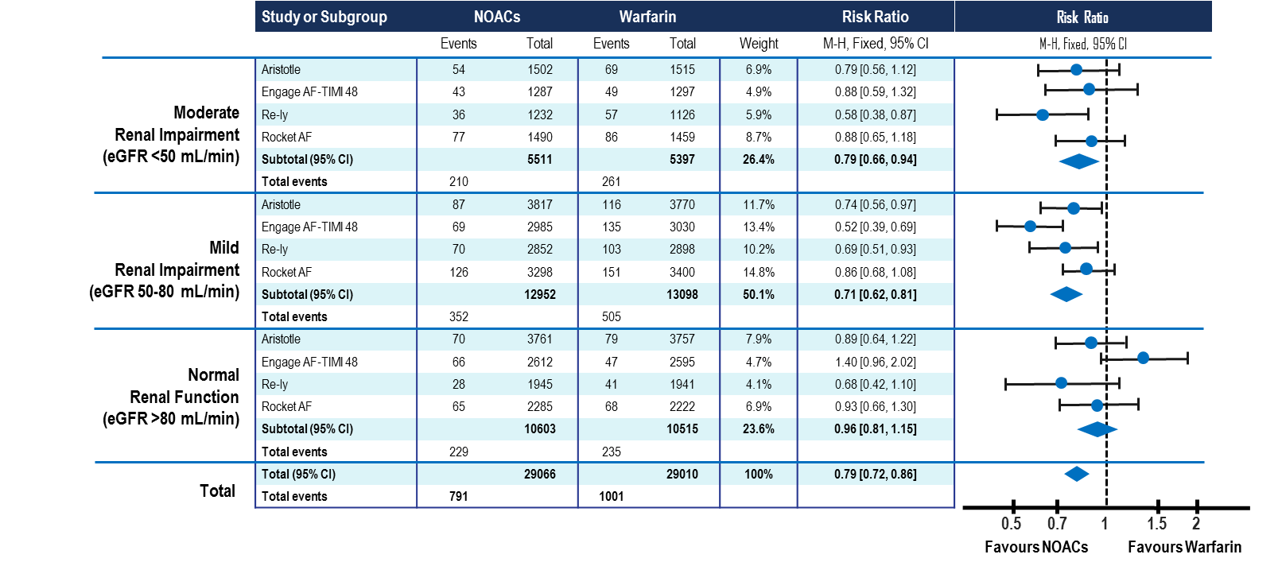
Efficacité des AOD vs la warfarine pour les AVC/l’embolie systémique pour les différentes valeurs de la fonction rénale (Méta-analyse d’études clés sur les AOD)
Insuffisance
rénale modérée
(TFGe <50 mL/min)
Insuffisance
rénale légère
(TFGe 50-80 mL/min)
Fonction
rénale normale
(TFGe >80 mL/min)
Study or Subgroup: Étude ou sous-groupe
NOACs: AOD Warfarin: Warfarine
Events : Événements Weight = Pondération
Risk ratio: Rapport de risque M-H, Fixed, 95% CI: M-H, Effet fixe, IC à 95 %
En faveur des AOD
En faveur de la warfarine
Del-Carpio Munoz F, et al. Am J Cardiol 2016; 117:69-75.
Notes:
Notes du conférencier :

Slide 39
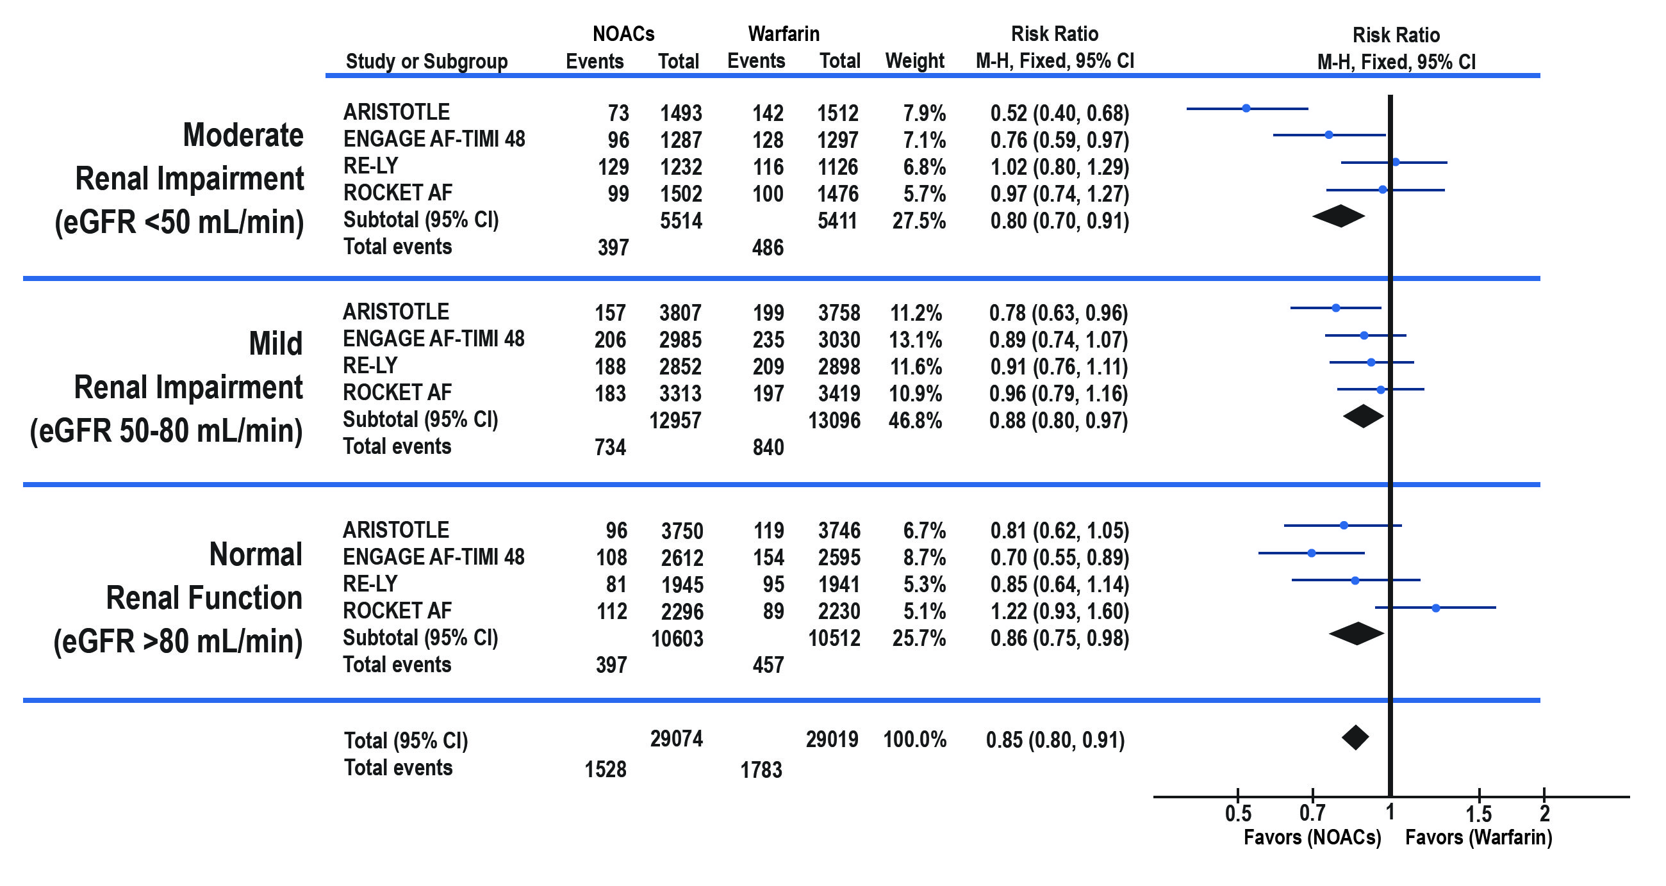
Les AOD entraînent un risque d’hémorragie majeure plus faible vs la warfarine pour les différentes valeurs de la fonction rénale (Méta-analyse d’études clés sur les AOD)
Insuffisance
rénale modérée
(TFGe <50 mL/min)
Insuffisance
rénale légère
(TFGe 50-80 mL/min)
Fonction
rénale normale
(TFGe >80 mL/min)
Study or Subgroup: Étude ou sous-groupe
NOACs: AOD Warfarin: Warfarine
Events : Événements Weight = Pondération
Risk ratio: Rapport de risque M-H, Fixed, 95% CI: M-H, Effet fixe, IC à 95 %
Favors (Warfarin)
Favors (DOAC)
En faveur de la warfarine
En faveur des AOD
Del-Carpio Munoz F, et al. Am J Cardiol 2016; 117:69-75.
Del-Carpio Munoz F, et al. Am J Cardiol 2016; 117:69-75.
Notes:
Notes du conférencier :

Slide 40
Cas nº 7
Visite clinique 5
Notes:
Notes du conférencier :

Slide 41
Cas nº 7
Sue
75 ans
Sue est âgé de 75 ans et prend jusqu’à présent de l’édoxaban 60 mg/jour
Elle est tombée récemment et s’est fracturée la hanche
Vous êtes le médecin urgentiste et vous l’avez adressée à un orthopédiste qui désire l’opérer dès que possible, mais on vous demande tout d’abord de gérer son anticoagulation.
Notes:
Notes du conférencier :
Les points clés pour les omnipraticiens et la plupart des médecins urgentistes seraient que la prise en charge locale et le temps sont des mesures efficaces pour contrôler LA PLUPART des cas d’hémorragie avec les AOD. L’idarucisumab est prescrit dans des cas exceptionnels (HIC polytraumatisme majeur). Il est utilisé uniquement comme antidote du dabigatran, il est coûteux et présente un risque d’événement ischémique (5% à un mois) dû à la neutralisation rapide de l’effet anticoagulant! La vaste majorité des « chirurgies urgentes » peuvent être reportées 1 à 2 jours pour que l’effet de l’AOD s’estompe (courte demi-vie de 12 h). L’idarucisumab est rarement nécessaire pour les « chirurgies urgentes »!

Slide 42
Que dites-vous à Sue concernant l’édoxaban?
Choisissez l’une des options suivantes :
Il n’est pas nécessaire d’arrêter l’édoxaban
Administrer la dernière dose 2 jours avant la chirurgie (i.e. sauter 1 dose)
Administrer la dernière dose 3 jours avant la chirurgie (i.e. sauter 2 doses)
Administrer la dernière dose 5 jours avant la chirurgie (i.e. sauter 4 doses)
Notes:
Notes du conférencier :
Réponse correcte : 3- Administrer la dernière dose 3 jours avant la chirurgie (i.e. sauter 2 doses)

Slide 43
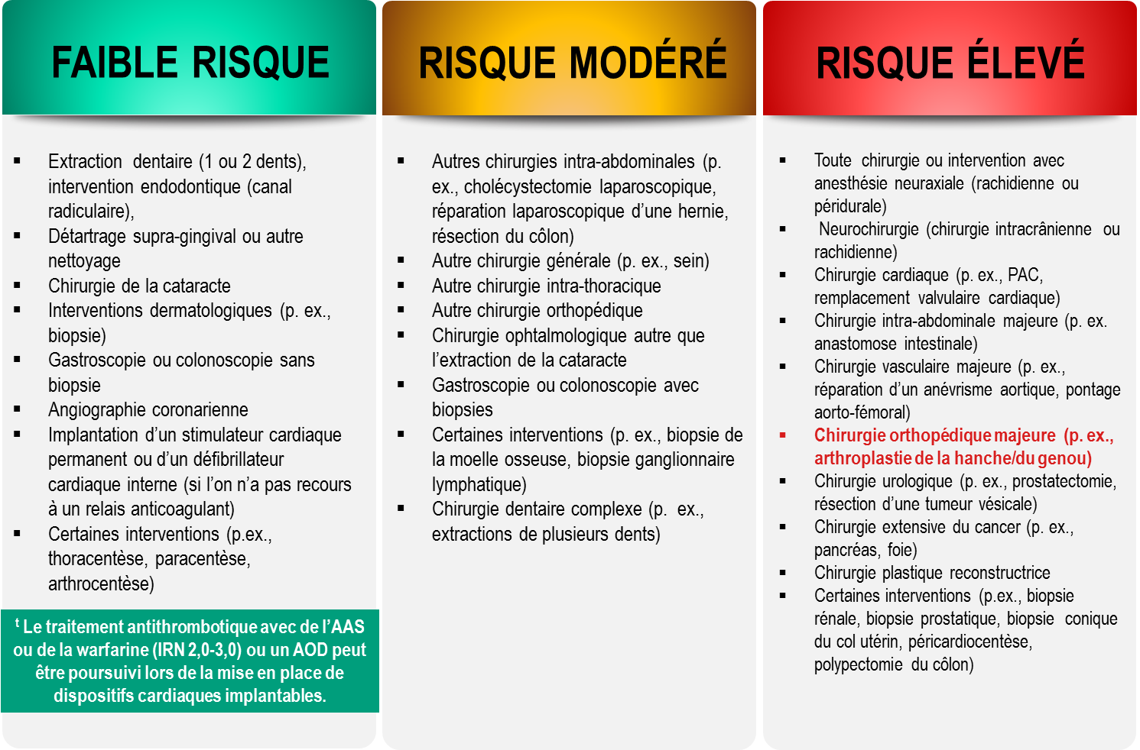
Risque d’hémorragie dans les cas d’interventions invasives/chirurgicales
CCS AF Guidelines. Can J Cardiol. 2016; 32: 1170-1185
Thrombosis Canada Clinical Guide. Warfarin: Peri-Operative Management. www.thrombosiscanada.ca
BRUISE-CONTROL 2 – Presented at the AHA Scientific Sessions, Anaheim CA - Nov 2017
Notes:
Notes du conférencier :
Recommandation du Comité directeur : Les médecins devraient tenir compte non seulement du risque hémorragique associé à une intervention, mais également des comorbidités qui peuvent exacerber ce risque (p. ex., âge avancé, insuffisance rénale ou hépatique).
De nombreuses interventions invasives et chirurgicales ne sont associées qu’à un très faible ou faible risque hémorragique – le traitement par des AOD peut être interrompu brièvement ou même poursuivi sans interruption durant ces interventions comme cela sera examiné dans le cas 2.
Le traitement antithrombotique avec la warfarine mais non avec un AOD peut être poursuivi sans danger avant/après l’implantation d’un stimulateur cardiaque ou d’un DAI.
Il n’est jamais nécessaire d’administrer de l’héparine sous-cutanée en relais des AOD avant, pendant et après une intervention invasive ou chirurgicale en raison de leur courte durée d’action
RÉFÉRENCES :
Douketis JD, Spyropoulos AC, Spencer FA, et al. Perioperative management of antithrombotic therapy: Antithrombotic Therapy and Prevention of Thrombosis, 9th ed: American College of Chest Physicians Evidence-Based Clinical Practice Guidelines. Chest. 2012;141(2 Suppl):e326S - 50S.
Verma A, Cairns JA, Mitchell LB, et al. 2014 focused update of the Canadian Cardiovascular Society
Guidelines for the management of atrial fibrillation. Can J Cardiol. 2014;30(10):1114-1130.
Horlocker TT, Wedel DJ, Rowlingson JC, et al. Regional anesthesia in the patient receiving antithrombotic or thrombolytic therapy: American Society of Regional Anesthesia and Pain Medicine Evidence-Based Guidelines (Third Edition). Reg Anesth Pain Med. 2010;35(1):64-101

Slide 44
CCS 2016 Clinical
Practice Recommendations
RECOMMANDATION
Nous suggérons que l’interruption du traitement anticoagulant chez un patient atteint de FA/FLA est nécessaire pour la plupart des interventions présentant un risque d’hémorragie majeure intermédiaire ou élevé
(Forte recommandations, données de faible qualité)
FA = Fibrillation auriculaire
fla = Flutter auriculaire
2016 Focused Update of the Canadian Cardiovascular Society Guidelines for the Management of Atrial Fibrillation
Macle, Laurent et al. Canadian Journal of Cardiology , Volume 32 , Issue 10 , 1170 - 1185
Notes:
Notes du conférencier :

Slide 45
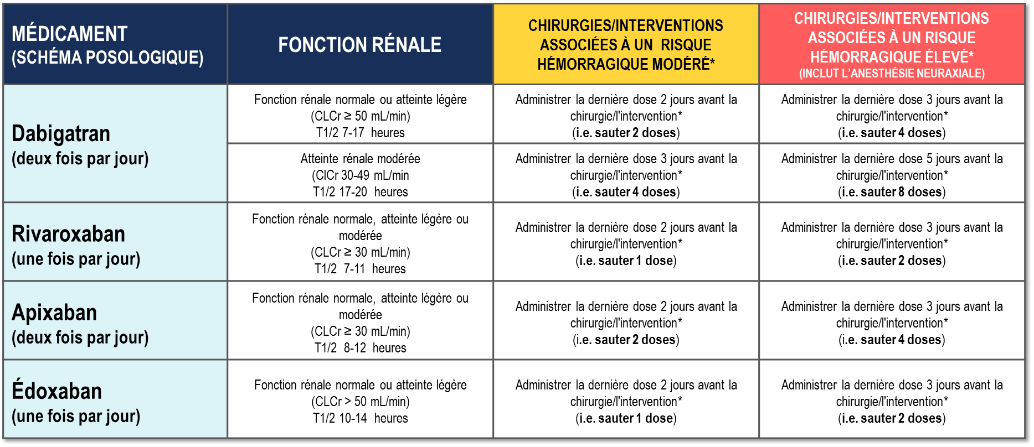
Guide péri-opératoire
*Ne prendre aucun anticoagulant le jour de la chirurgie/l’intervention. † Les interventions neuraxiales incluent l’anesthésie péridurale, l’insertion d’un cathéter péridural et le retrait d’un cathéter péridural.
*
2017 Thrombosis Canada
Notes:
Notes du conférencier :
Les patients présentant une insuffisance rénale : Pour les patients présentant une insuffisance rénale sévère (CrCl < 30 mL/min) qui ne sont généralement pas admissibles à un traitement par des AOD, la prise en charge péri-opératoire n’a pas été clairement définie.

Slide 46
Antidotes des AOD
Andexanetª ^{(PRT064445)} | Antidote pour les inhibiteurs du facteur Xa Protéine recombinante se liant au site de l’inhibiteur du facteur Xa
Aripazine^{b} ^{(PER977)} | Antidote pour les inhibiteurs du facteur Xa, les inhibiteurs directs de la thrombine, les héparines de bas poids moléculaire et le fondaparinux Petite molécule synthétique; effet d’inversion par la liaison directe à l’anticoagulant
Idarucizumab^{c} ^{(BI 655075)} | Antidote pour les inhibiteurs directs de la thrombine Fragment d’anticorps entièrement humanisé
a. Clinicaltrials,gov; NCT01758432 16; b Dolgin E. Nat Med. 2013;19:251(17), c, Clinicaltrials.gov;NCT01955720.{18}
Notes:
Notes du conférencier :
Points clés :
L’idarucizumab (Praxbind™) est approuvé aux É.-U. ainsi qu’au Canada pour neutraliser rapidement l’effet du dabigatran dans des situations exceptionnelles. Celles-ci incluent la nécessité nouvelle d’une chirurgie (traumatisme majeur), la nécessité d’une thrombolyse en raison d’un AVC ischémique et une surdose suspectée de dabigatran)
L’andexanet Alpha (AndexXa™) a été approuvé par la FDA américaine en mai 2018, mais attend toujours a l’approbation de Santé Canada. C’est une protéine recombinante qui agit comme un leurre et se lie aux inhibiteurs oraux directs du facteur Xa (apixaban, rivaroxaban, édoxaban), les sequestrant ainsi et neutralisant leur effet anticoagulant. Comme pour l’idarucizumab, on prévoit une utilisation extrêmement sélective une fois qu’il sera approuvé dans ce pays.
Il est important de garder à l’esprit que tous les antidotes des AOD entraînent potentiellement des complications thrombotiques (p. ex., IM, AVC ischémique) pouvant atteindre un taux de 5% à un mois. Le risque-bénéfice de leur utilisation devrait donc être soigneusement individualisé.

Slide 47
Selon vous, quand Sue doit-elle reprendre son AOD après l’intervention?
Choisissez une ou plusieurs des options suivantes :
Immédiatement après l’intervention
Le jour suivant
2-3 jours après
Lorsque le chirurgien orthopédiste le recommande
Notes:
Notes du conférencier :
Réponses correctes : 3 – 2 à 3 jours après; et 4 : lorsque le chirurgien orthopédiste le recommande

Slide 48
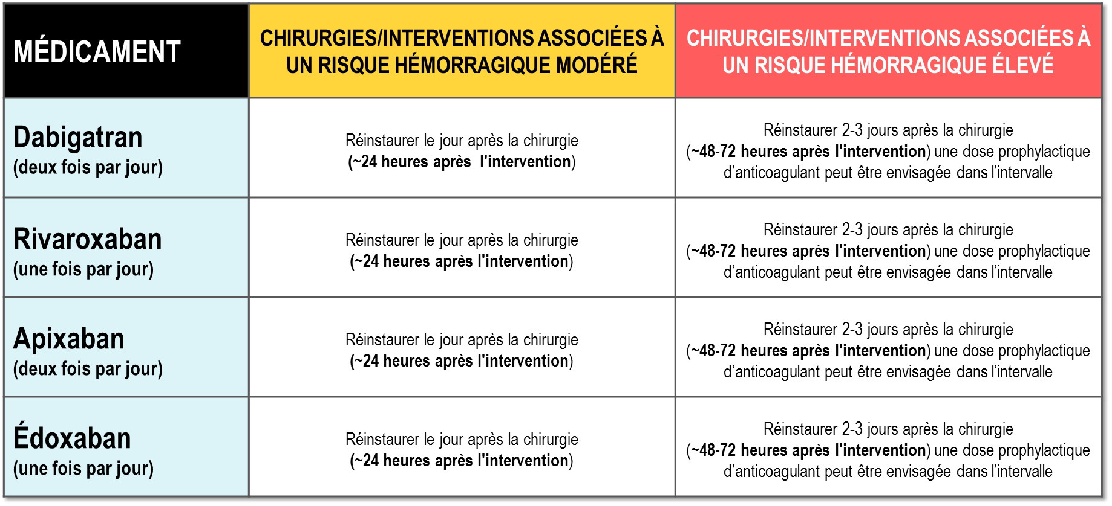
Guide post-opératoire
2017 Thrombose Canada
Notes:
Notes du conférencier :

Slide 49

Messages clés
Les patients ssous anticoagulants nécessitent fréquemment des interventions invasives et chirurgicales
La détermination des mesures à prendre n’est pas nécessairement compliquée et dépend des facteurs suivants :
Le type d’intervention planifiée et le risque hémorragique associé
La prise en compte de l’anticoagulant spécifique utilisé par le patient
L’évaluation de la fonction rénale du patient
Patients atteints de FA de plus en plus âgés et présentant des comorbidités (p. ex. insuffisance rénale) qui peuvent évoluer et s’aggraver dans le temps.
Les AOD permettent tous de prévenir les AVC et sont tous sûrs comparativement à la warfarine. Ils présentent de légères différences permettant aux cliniciens de personnaliser leur sélection en fonction d’un contexte clinique spécifique.
Notes:
Notes du conférencier :

